Slide 1
CHUYỂN ĐỔI SỐ HỆ 10 SANG HỆ 16
ĐỐI VỚI DẠNG SỐ NGUYÊN KHÔNG DẤU
1 3 8 258 517 ….

Slide 2

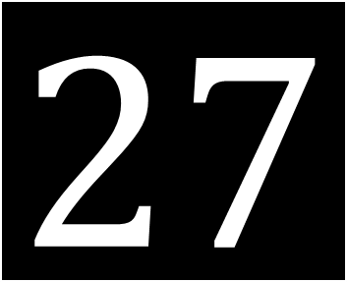
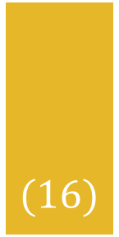


Yêu cầu
$$27$$
$$(10)$$
$$=$$
$$?$$
$$(16)$$

Slide 3
Các bước thực hiện
B1. Chuyển đổi hệ 10 sang hệ 2
B2. Chuyển đổi hệ 2 sang hệ 16

Slide 4
Các bước thực hiện
B1. Chuyển đổi hệ 10 sang hệ 2

Slide 5













Quy tắc 1: Lập bảng chia khoảng 2^{i}
$$2^{0}=1$$
$$2^{1}=2$$
$$2^{2}=4$$
$$2^{3}=8$$
$$2^{4}=16$$
$$2^{5}=32$$
$$2^{6}=64$$
$$2^{7}=128$$
$$2^{8}=256$$
$$2^{9}=512$$
$$2^{10}=1024$$
$$2^{11}=2048$$
$$…$$

Slide 6








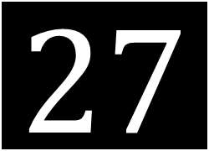
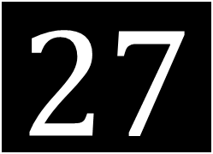

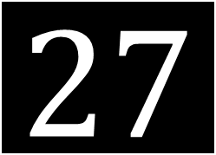

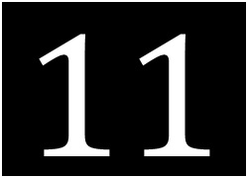

















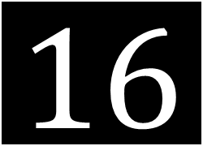




Quy tắc 2: Giảm dần số hệ 10 với 2^{i}
$$1024$$
$$27$$
$$−$$
$$128$$
$$=$$
$$!@\#$$
$$!@\#$$
$$!@\#$$
$$!@\#$$
$$27$$
$$!@\#$$
$$27$$
$$−$$
$$−$$
$$1024$$
$$512$$
$$=$$
$$27$$
$$=$$
$$27$$
$$−$$
$$−$$
$$32$$
$$64$$
$$=$$
$$=$$
$$512$$
$$128$$
$$64$$
$$32$$
$$16$$
$$27$$
$$−$$
$$16$$
$$=$$
$$11$$
$$8$$
$$4$$
$$2$$
$$1$$

Slide 7

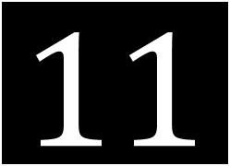
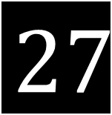




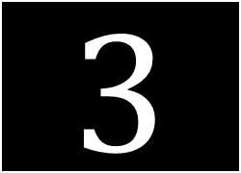


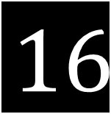



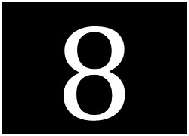





Quy tắc 2: Giảm dần số hệ 10 với 2^{i}
$$1024$$
$$27$$
$$−$$
$$16$$
=
$$11$$
$$11$$
$$512$$
$$128$$
$$64$$
$$32$$
$$16$$
$$11$$
$$−$$
$$8$$
$$=$$
$$3$$
$$8$$
$$4$$
$$2$$
$$1$$

Slide 8


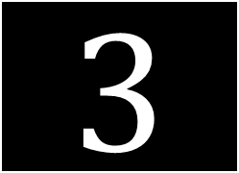
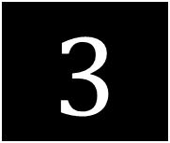




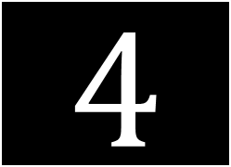

Quy tắc 2: Giảm dần số hệ 10 với 2^{i}
$$1024$$
$$27$$
$$−$$
$$16$$
=
$$11$$
$$512$$
$$11$$
$$−$$
$$8$$
=
$$3$$
$$128$$
$$3$$
$$64$$
$$32$$
$$16$$
$$8$$
$$3$$
$$−$$
$$4$$
$$=$$
$$!@\#$$
$$4$$
$$2$$
$$1$$

Slide 9



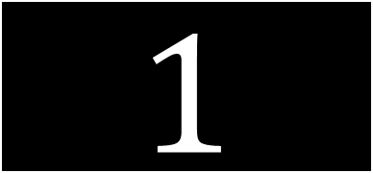

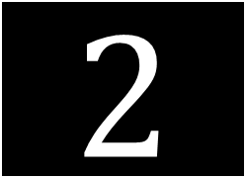
Quy tắc 2: Giảm dần số hệ 10 với 2^{i}
$$1024$$
$$27$$
$$−$$
$$16$$
=
$$11$$
$$512$$
$$11$$
$$−$$
$$8$$
=
$$3$$
$$128$$
$$3$$
$$64$$
$$32$$
$$16$$
$$8$$
$$4$$
$$3$$
$$−$$
$$2$$
$$=$$
$$1$$
$$2$$
$$1$$

Slide 10


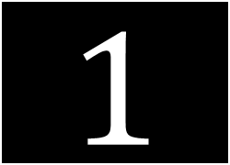
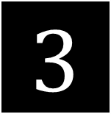

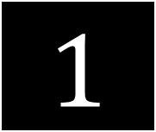

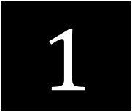


Quy tắc 2: Giảm dần số hệ 10 với 2^{i}
$$1024$$
$$27$$
$$−$$
$$16$$
=
$$11$$
$$512$$
$$128$$
$$11$$
$$−$$
$$8$$
=
$$3$$
$$64$$
$$3$$
$$−$$
$$2$$
=
$$1$$
$$1$$
$$32$$
$$16$$
$$8$$
$$4$$
$$2$$
$$1$$
$$−$$
$$1$$
$$=$$
$$0$$
$$1$$

Slide 11
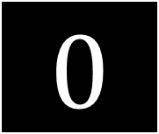

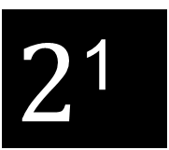

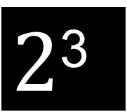
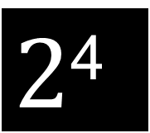
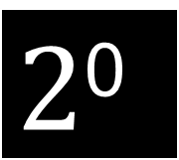
Quy tắc 2: Giảm dần số hệ 10 với 2^{i}
$$1024$$
$$27$$
$$−$$
$$16$$
=
$$11$$
$2$⁴
$$512$$
$$128$$
$$11$$
$$−$$
$$8$$
=
$$3$$
$2$³
$$64$$
$$3$$
$$−$$
$$2$$
=
$$1$$
$2$¹
$$32$$
$$16$$
$$1$$
$$−$$
$$1$$
=
$$0$$
$2$⁰
$$8$$
$$4$$
$$2$$
$$1$$

Slide 12
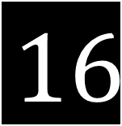
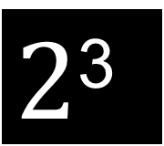

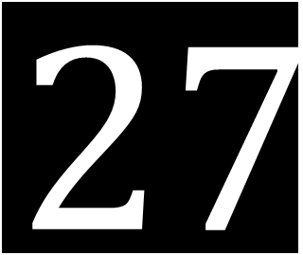

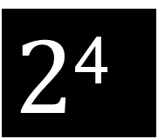


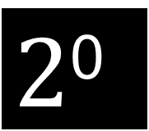



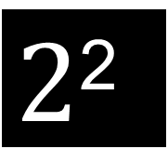
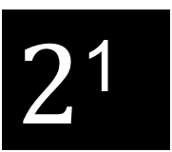


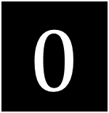
Quy tắc 2: Giảm dần số hệ 10 với 2^{i}
$$1024$$
$$27$$
$$(10)$$
$$=$$
$$16$$
+
$$8$$
+
$$2$$
+
$$1$$
$$512$$
$$128$$
$$64$$
$$32$$
$2$⁴
$2$³
$2$²
$2$¹
$2$⁰
$$16$$
$$8$$
Thứ tự bit
4 | 3 | 2 | 1 | 0
$$4$$
$$1$$
$$1$$
$$0$$
$$1$$
$$1$$
$$2$$
$$1$$

Slide 13


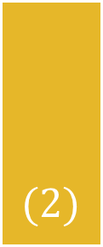
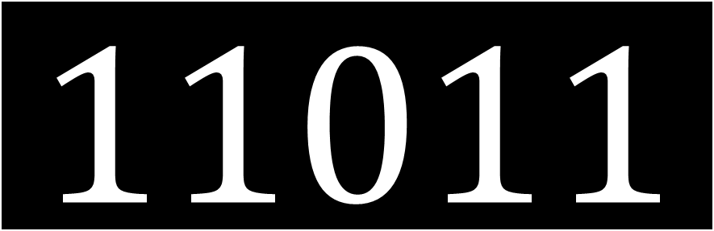

Kết quả
$$27$$
$$(10)$$
$$=$$
$$11011$$
$$(2)$$
Bit cuối (2⁰) = 1, mang ý nghĩa số thập phân cần đổi là số lẻ

Slide 14
Các bước thực hiện
B2. Chuyển đổi hệ 2 sang hệ 16

Slide 15


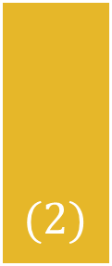
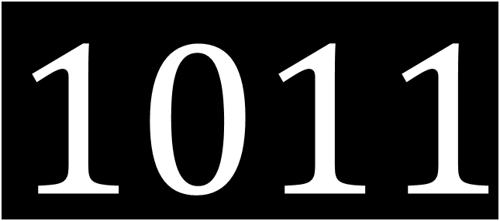
Quy tắc 1: Gom nhóm 4 bit
$$11011$$
$$(2)$$
$$0$$
$$0$$
$$0$$
$$1$$
$$(2)$$
$$1011$$
$$(2)$$
Nếu nhóm bị thiếu bit, chèn bit 0 vào bên trái cùng

Slide 16
















































































Quy tắc 2: Chuyển đổi sang số hệ 16
$$7$$
$$0$$
$$1$$
$$1$$
$$1$$
$$F$$
$$1$$
$$1$$
$$1$$
$$1$$
$$6$$
$$0$$
$$1$$
$$1$$
$$0$$
$$E$$
$$1$$
$$1$$
$$1$$
$$0$$
$$5$$
$$0$$
$$1$$
$$0$$
$$1$$
$$D$$
$$1$$
$$1$$
$$0$$
$$1$$
$$4$$
$$0$$
$$1$$
$$0$$
$$0$$
$$C$$
$$1$$
$$1$$
$$0$$
$$0$$
$$3$$
$$0$$
$$0$$
$$1$$
$$1$$
$$B$$
$$1$$
$$0$$
$$1$$
$$1$$
$$2$$
$$0$$
$$0$$
$$1$$
$$0$$
$$A$$
$$1$$
$$0$$
$$1$$
$$0$$
$$1$$
$$0$$
$$0$$
$$0$$
$$1$$
$$9$$
$$1$$
$$0$$
$$0$$
$$1$$
$$0$$
$$0$$
$$0$$
$$0$$
$$0$$
$$8$$
$$1$$
$$0$$
$$0$$
$$0$$
Tại sao chỉ giới hạn 0 – 15?
Tại sao chỉ có 4 bit?
Số hệ 16: 16 trạng thái
1 bit có 2 trạng thái (0,1) 2⁴=16

Slide 17


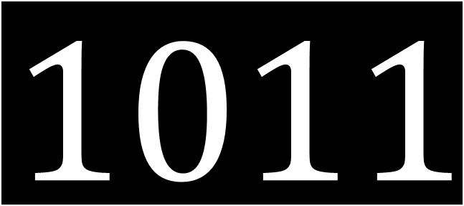






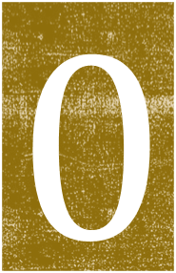































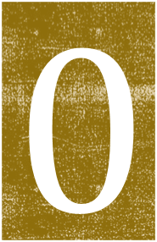






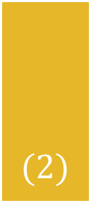












































Quy tắc 2: Chuyển đổi sang số hệ 2
$$F$$
$$1$$
$$1$$
$$1$$
$$1$$
$$7$$
$$0$$
$$1$$
$$1$$
$$1$$
$$0$$
$$0$$
$$0$$
$$1$$
$$(2)$$
$$=$$
$$1$$
$$(16)$$
$$E$$
$$1$$
$$1$$
$$1$$
$$0$$
$$6$$
$$0$$
$$1$$
$$1$$
$$0$$
$$D$$
$$1$$
$$1$$
$$0$$
$$1$$
$$5$$
$$0$$
$$1$$
$$0$$
$$1$$
$$C$$
$$1$$
$$1$$
$$0$$
$$0$$
$$4$$
$$0$$
$$1$$
$$0$$
$$0$$
$$B$$
$$1$$
$$0$$
$$1$$
$$1$$
$$1011$$
$$(2)$$
$$=$$
$$B$$
$$(16)$$
$$3$$
$$0$$
$$0$$
$$1$$
$$1$$
$$A$$
$$1$$
$$0$$
$$1$$
$$0$$
$$2$$
$$0$$
$$0$$
$$1$$
$$0$$
$$9$$
$$1$$
$$0$$
$$0$$
$$1$$
$$1$$
$$0$$
$$0$$
$$0$$
$$1$$
$$8$$
$$1$$
$$0$$
$$0$$
$$0$$
$$0$$
$$0$$
$$0$$
$$0$$
$$0$$

Slide 18

Kết quả
$$27$$
$$(10)$$
$$=$$
$$1B$$
$$(16)$$

